Slide 1
DEPARTAMENTO DE CIENCIAS ECONÓMICAS, ADMINISTRATIVAS Y DE COMERCIO
CARRERA DE INGENIERÍA EN MERCADOTECNIA
TRABAJO DE TITULACIÓN, PREVIO A LA OBTENCIÓN DEL TÍTULO DE INGENIERA EN MERCADOTECNIA
TEMA:
ANÁLISIS DEL IMPACTO DE LA NUEVA PROMOCIÓN DIGITAL EN EL SECTOR TURÍSTICO DEL CANTÓN BAÑOS, A TRAVÉS DE LOS DEPORTES DE AVENTURA DURANTE EL PERÍODO 2015- 2016
AUTORES: RUBIO JIMÉNEZ, RENATA CORALÍA
DIRECTOR: ING. YEPEZ AYALA, HUGO HERNÁN
SANGOLQUÍ
2018

Slide 2
Índice.
Capítulo I: Aspectos Generales
Introducción
Planteamiento del Problema
Objetivos
Capítulo II: Marco Teórico
Teorías de Soporte
Marco Referencial
Marco Conceptual
Capítulo III: Marco Metodológico
Metodología
Hipótesis
Procedimiento para la recolección de datos
Instrumento para la recolección de datos
Muestra
Capítulo IV: Resultados
Análisis Univariado
Análisis Bivariado
Capítulo V: Propuesta
Análisis de los medios promocionales del cantón Baños
Objetivos
Estrategias
Modelo de la aplicación móvil
Capítulo VI
Conclusiones
Recomendaciones

Slide 3
INTRODUCCIÓN
CAPÍTULO I: ASPECTOS GENERALES
La tecnología ha constituido un pilar fundamental y estratégico en el desarrollo de la sociedad.
Convirtiéndose en un elemento esencial al momento de planear, desarrollar e implementar nuevas estrategias.
Uno de los principales sectores que hace uso de la tecnología es el turismo.

Slide 4
PLANTEAMIENTO DEL PROBLEMA
Las empresas tienen miedo al riesgo y prefieren los medios tradicionales.
La implementación de nuevas herramientas genera una interrogante ¿Cómo las empresas se adaptan a una nueva revolución digital?
En el cantón Baños de Agua Santa la mayoría posee poco conocimiento sobre las nuevas tecnologías.

Slide 5
OBJETIVOS
Determinar el impacto de la nueva promoción digital en el sector turístico del Cantón Baños, a través de los deportes de aventura
Plantear las teorías de soporte que sustente las variables empleadas en el objeto de estudio con la ayuda de fuentes secundarias que arroje información real a la investigación
Determinar el proceso metodológico correcto para el desarrollo del estudio del impacto de la nueva promoción digital a través de la utilización de los métodos y herramientas de investigación que sustente el trabajo de campo
Determinar los factores que influyen en el turista para el uso de los diferentes canales de información
Codificar, analizar y evaluar los resultados de la investigación para aceptar o rechazar las hipótesis

Slide 6
TEORÍAS DE SOPORTE
CAPÍTULO II: MARCO TEÓRICO
Promoción
Comportamiento del Consumidor
Teoría de los Rasgos
Marketing
Marketing Digital
Teoría de la comunicación.
Teoría de la percepción
Teoría de la aguja hipodérmica.
E- marketing
Marketing 4.0

Slide 7
MARCO REFERENCIAL
Influencia de los hábitos de compra en la respuesta del consumidor ante las promociones (Buil Carrasco & Montaner Gutiérrez, 2007)
Nuevas tecnologías para la interpretación y promoción de los recursos turísticos culturales (Caro, Luque, & Zayas, 2005)
Realidad Aumentada, una evolución de las aplicaciones de los dispositivos móviles (Fombona Cadavieco et al., 2012)

Slide 8
MARCO CONCEPTUAL
Comportamiento del consumidor (Ruiz de Maya,2001)
Marketing (Chaffey, Chadwick, Mayer, Johnson, 2009, citado en Farrell, 2013)
Nuevas tecnologías (Guerrero Gómez , 2012)
Aplicación móvil (Agencia EFE, 2011)
Promoción (Blanco, 2013)
Deportes de Aventura (Toapanta Paredes, 2012, pág. 37)

Slide 9
METODOLOGÍA
Enfoque de la investigación
-Enfoque cuali-cuantitativo
Tipología de la investigación.
Por su finalidad
-Investigación Aplicada
Por las fuentes de información
- Información Mixta
Por el control de variables
- Variable no experimental
Por el alcance
- Investigación correlacional
Por las unidades de análisis
- Análisis por medio In-situ
CAPÍTULO III: MARCO METODOLÓGICO

Slide 10
HIPÓTESIS
H1.
Las nuevas promociones digitales aumentaran la visita de turistas al cantón Baños de Agua Santa
H2.
Las nuevas promociones digitales disminuirán la visita de turistas al cantón Baños de Agua Santa.
H3.
Mediante la utilización de Realidad Aumentada las promociones de los deportes de aventura tienen más difusión de información a través de dispositivos móviles.
H4.
Mediante la utilización de Realidad Aumentada las promociones de los deportes de aventura tienen menos difusión de información a través de dispositivos móviles.

Slide 11
PROCEDIMIENTO PARA LA RECOLECCIÓN DE DATOS
Diseñar un cronograma
Selección de personal
Establecer el sector
Proceder a encuestar
Elaboración de una base
Controlar y revisar

Slide 12
INSTRUMENTO PARA LA RECOLECCIÓN DE DATOS
ENTREVISTA
ENCUESTA
Ing. Andrés Ayala
Trabaja en Oshyn Inc.
Censo
Muestra

Slide 13
MUESTRA
ACTIVIDAD | TOTAL
Hoteles de lujo, segunda y tercera categoría | 13
Hotel de Residencia de tercera categoría | 1
Hostales estrellas, segunda y tercera categoría | 68
Hostales Residenciales de tercera categoría | 37
Pensiones de primera, segunda y tercera categoría | 32
Hosterías de primera, segunda y tercera categoría | 15
Restaurantes | 185
Bares – Discotecas de segunda y tercera categoría | 32
Operadoras de Turismo (Prestan Servicio de Deporte de Aventura y Extrema) | 74
Transporte Terrestre | 6
Balnearios | 2
TOTAL | 465
Censo
Datos de la matriz de catastro del Servicio Turístico de Baños

Slide 14
Población
157150 Turistas que visitan el cantón Baños de Agua Santa.
$$n=\frac{N∗z^{2}∗p∗q}{e^{2}\left(N−1\right)+z^{2}pq}$$
n=(𝑁∗𝑧^2∗𝑝∗𝑞)/(𝑒^2 (𝑁−1)+𝑧^2 𝑝𝑞)
129530 Turistas Nacionales
27620 Turistas Extranjeros
Todos los individuos tienen la posibilidad de ser escogidos.
Muestreo Aleatorio Simple

Slide 15
CAPÍTULO IV: RESULTADOS ANÁLISIS UNIVARIADO
PROPIETARIOS DE LOS LOCALES DE DEPORTES DE AVENTURA
¿Qué actividad considera usted que los turistas realizan con mayor frecuencia durante su visita calificando del 1 al 5, siendo 5 siempre y 1 nunca?

Slide 16
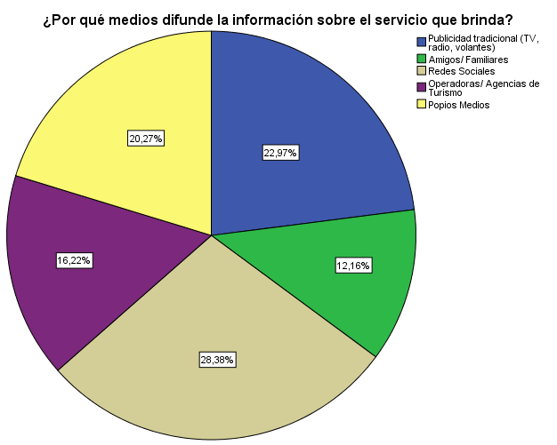
¿Por qué medios difunde la información sobre el servicio que brinda?
 |  | Frecuencia | % | % válido | % acumulado
 | Publicidad tradicional (TV, radio, volantes) | 17 | 23% | 23% | 23%
 | Amigos/ Familiares | 9 | 12,2% | 12,2% | 35,1%
 | Redes Sociales | 21 | 28,4% | 28,4% | 63,5%
 | Operadoras/ Agencias de Turismo | 12 | 16,2% | 16,2% | 79,7%
 | Propios Medios | 15 | 20,3% | 20,3% | 100%
 | Total | 74 | 100% | 100%

Slide 17
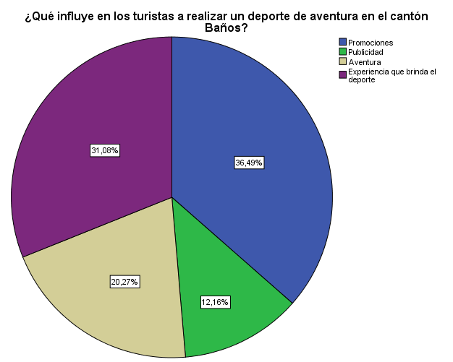
¿Qué influye en los turistas a realizar un deporte de aventura en el cantón Baños?
 |  | Frecuencia | % | % válido | % acumulado
 | Promociones | 27 | 36,5% | 36,5% | 36,5%
 | Publicidad | 9 | 12,2% | 12,2% | 48,6%
 | Aventura | 15 | 20,3% | 20,3% | 68,9%
 | Experiencia que brinda el deporte | 23 | 31,1% | 31,1% | 100%
 | Total | 74 | 100% | 100%

Slide 18
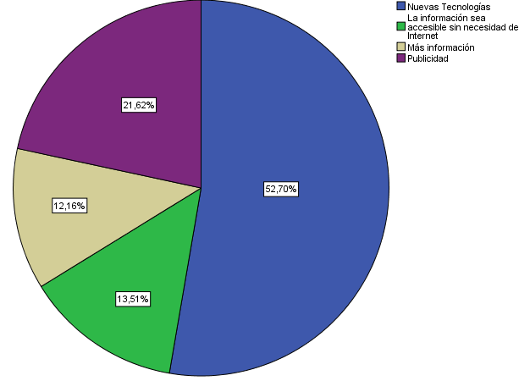
¿Qué le gustaría que se emplee en las promociones del servicio de deporte de aventura?
 |  | Frecuencia | % | % válido | % acumulado
 | Nuevas Tecnologías | 39 | 52,7% | 52,7% | 52,7%
 | La información sea accesible sin necesidad de Internet | 10 | 13,5% | 13,5% | 66,2%
 | Más información | 9 | 12,2% | 12,2% | 78,4%
 | Publicidad | 16 | 21,6% | 21,6% | 100%
 | Total | 74 | 100% | 100%

Slide 19
¿Qué tipo de tecnología le gustaría que se emplee en las promociones de este servicio calificando del 1 al 5, siendo 5 excelente y 1 malo?
 | Excelente | Muy Bueno | Bueno | Regular | Malo
Georeferenciación | 45,9 | 28,4 | 5,4 | 2,7 | 17,6
Realidad Aumentada | 78,9 | 18,9 |  | 1,4 | 1,4
Realidad Virtual | 43,2 | 24,3 | 17,6 | 8,1 | 6,8
Redes Sociales | 29,7 | 48,6 | 8,1 | 8,1 | 5,4

Slide 20
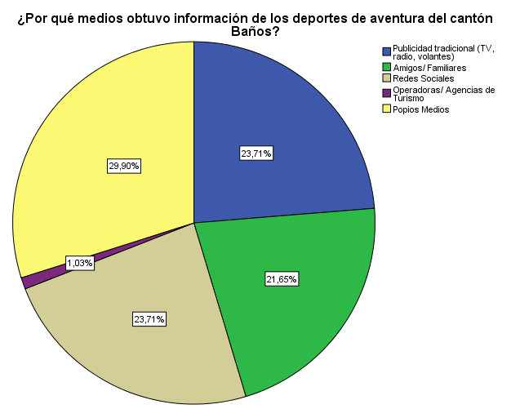
ANÁLISIS UNIVARIADO
TURISTAS
¿Por qué medios difunde la información de los deportes de aventura en el cantón Baños?
 |  | Frecuencia | % | % válido | % acumulado
 | Publicidad tradicional (TV, radio, volantes) | 23 | 16,7% | 23,7% | 23,7%
 | Amigos/ Familiares | 21 | 15,2% | 21,6% | 45,4%
 | Redes Sociales | 23 | 16,7% | 23,7% | 69,1%
 | Operadoras/ Agencias de Turismo | 1 | ,7% | 1,0% | 70,1%
 | Propios Medios | 29 | 21,0% | 29,9% | 100%
 | Total | 97 | 70,3% | 100%

Slide 21
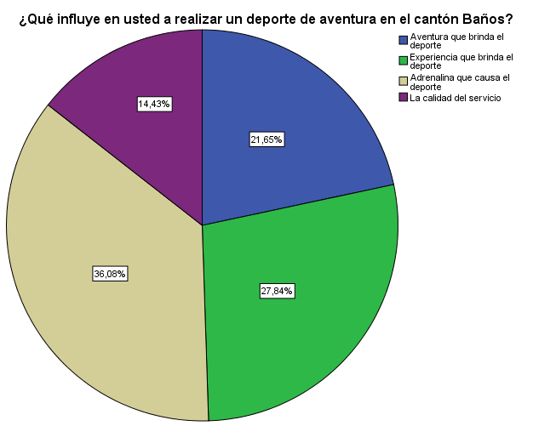
¿Qué influye en usted a realizar un deporte de aventura en el cantón Baños?
 |  | Frecuencia | % | % válido | % acumulado
 | Aventura que brinda el deporte | 21 | 15,2% | 21,6% | 21,6%
 | Experiencia que brinda el deporte | 27 | 19,6% | 27,8% | 49,5%
 | Adrenalina que causa el deporte | 35 | 25,4% | 36,1% | 85,6%
 | La calidad del servicio | 14 | 10,1% | 14,4% | 100%
 | Total | 97 | 70,3% | 100%

Slide 22
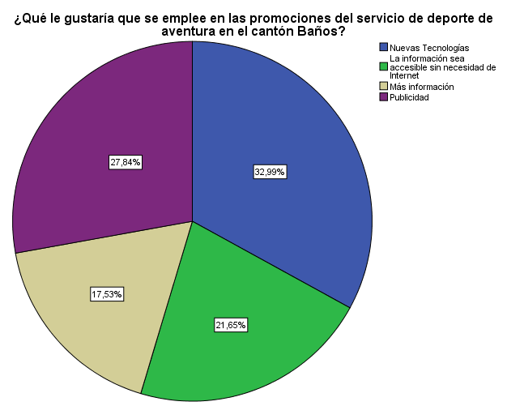
¿Qué le gustaría que se emplee en las promociones del servicio de deporte de aventura del cantón Baños?
 |  | Frecuencia | % | % válido | % acumulado
 | Nuevas Tecnologías | 32 | 23,2% | 33% | 33%
 | La información sea accesible sin necesidad de Internet | 21 | 15,2% | 21,6% | 54,6%
 | Más información | 17 | 12,3% | 17,5% | 72,2%
 | Publicidad | 27 | 19,6% | 27,8% | 100%
 | Total | 97 | 70,3% | 100%

Slide 23
¿Qué tipo de tecnología le gustaría que se emplee en las promociones de este servicio calificando del 1 al 5, siendo 5 excelente y 1 malo?
 | Excelente | Muy Bueno | Bueno | Regular | Malo
Georeferenciación | 53,6 | 30,9 | 10,3 |  | 5,2
Realidad Aumentada | 66 | 17,5 | 7,2 | 5,2 | 4,1
Realidad Virtual | 47,4 | 28,9 | 15,5 | 5,2 | 3,1
Redes Sociales | 53,6 | 35,1 | 5,2 | 3,1 | 3,1

Slide 24
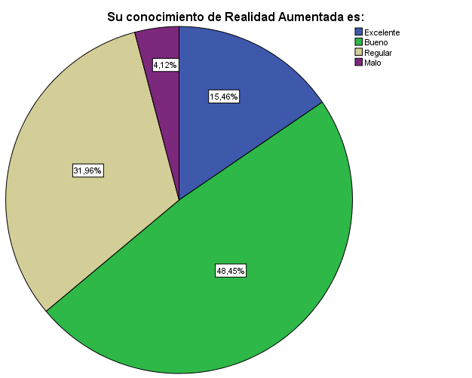
Su conocimiento de Realidad Aumentada es:
 |  | Frecuencia | % | % válido | % acumulado
 | Excelente | 15 | 10,9% | 15,5% | 15,5%
 | Bueno | 47 | 34,1% | 48,5% | 63,9%
 | Regular | 31 | 22,5% | 32% | 95,9%
 | Malo | 4 | 2,9% | 4,1% | 100%

Slide 25
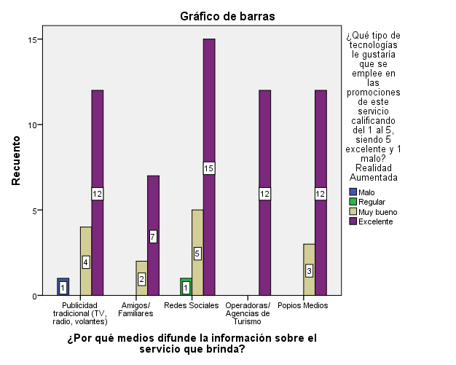
ANÁLISIS BIVARIADO
PROPIETARIOS DE LOS LOCALES DE DEPORTES DE AVENTURA
CHI - CUADRADO
¿Por qué medios difunde la información sobre el servicio que brinda? * ¿Qué tipo de tecnologías le gustaría que se emplee en las promociones de este servicio calificando del 1 al 5, siendo 5 excelente y 1 malo? Realidad Aumentada
 | Valor | gl | Sig. asintótica (2 caras)
Chi-cuadrado de Pearson | 9,647ª | 12 | ,647
Razón de verosimilitud | 11,415 | 12 | ,494
Asociación lineal por lineal | 2,036 | 1 | ,154
N de casos válidos | 74
Hipótesis: | H0: Los medios que utiliza para difundir la información del servicio que brinda influyen en el tipo de tecnología que le gustaría que se emplee en las promociones del servicio que ofrecen. H1: Los medios que utiliza para difundir la información del servicio que brinda no influyen en el tipo de tecnología que le gustaría que se emplee en las promociones del servicio que ofrecen.
Resultados: | 0,647 > 0,05 Se rechaza H0

Slide 26
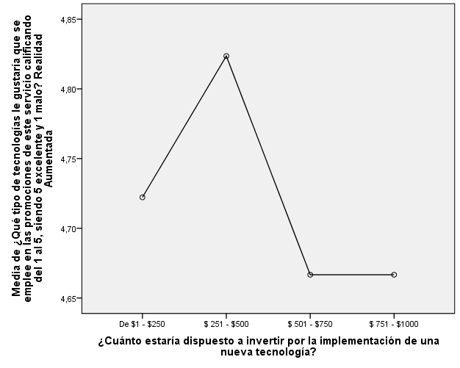
ANOVA
¿Qué tipo de tecnologías le gustaría que se emplee en las promociones de este servicio calificando del 1 al 5, siendo 5 excelente y 1 malo? Realidad Aumentada * ¿Cuánto estaría dispuesto a invertir por la implementación de una nueva tecnología?
Hipótesis: | H0: El tipo de tecnología que le gustaría que se emplee (Realidad Aumentada) influye en cuánto estaría dispuesto a invertir por la implementación de una nueva tecnología. H1: El tipo de tecnología que le gustaría que se emplee (Realidad Aumentada) no influye en cuánto estaría dispuesto a invertir por la implementación de una nueva tecnología.
Resultados: | 0,890 > 0,05 Se rechaza H0
 |  | Suma de cuadrados | gl | Media cuadrática | F | Sig.
¿Qué tipo de tecnologías le gustaría que se emplee en las promociones de este servicio calificando del 1 al 5, siendo 5 excelente y 1 malo? Realidad Aumentada | Entre grupos | ,292 | 3 | ,097 | ,208 | ,890
 | Dentro de grupos | 32,748 | 70 | ,468
 | Total | 33,041 | 73

Slide 27
CORRELACIÓN
¿Considera usted que los medios promocionales que emplea son tradicionales? * ¿Cuánto estaría dispuesto a invertir por la implementación de una nueva tecnología?
 |  | ¿Considera usted que los medios promocionales que emplea son tradicionales? | ¿Cuánto estaría dispuesto a invertir por la implementación de una nueva tecnología?
¿Considera usted que los medios promocionales que emplea son tradicionales? | Correlación de Pearson | 1 | ,177
 | Sig. (bilateral) |  | ,131
 | N | 74 | 74
¿Cuánto estaría dispuesto a invertir por la implementación de una nueva tecnología? | Correlación de Pearson | ,177 | 1
 | Sig. (bilateral) | ,131
 | N | 74 | 74
0,00 a 0,19 | No existe relación
0,20 a 0,39 | Baja relación
0,50 a 0,79 | Mediana relación
0,80 a 1,00 | Excelente relación

Slide 28
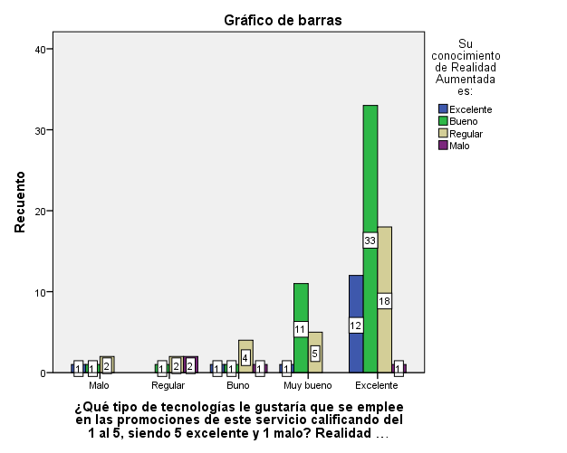
ANÁLISIS BIVARIADO
TURISTAS
CHI - CUADRADO
 | Valor | gl | Sig. asintótica (2 caras)
Chi-cuadrado de Pearson | 27,971ª | 12 | ,006
Razón de verosimilitud | 19,964 | 12 | ,068
Asociación lineal por lineal | 6,391 | 1 | ,011
N de casos válidos | 97
¿Qué tipo de tecnología le gustaría que se emplee en las promociones este servicio calificando del 1 al 5, siendo 1 malo y 5 excelente? Realidad Aumentada* Su conocimiento de Realidad Aumentada es:
Hipótesis: | H0: El tipo de tecnología que le gustaría que se emplee en las promociones de este servicio (Realidad Aumentada) influye en el nivel de conocimiento que tienen sobre Realidad Aumentada. H1: El tipo de tecnología que le gustaría que se emplee en las promociones de este servicio (Realidad Aumentada) no influye en el nivel de conocimiento que tienen sobre Realidad Aumentada.
Resultado | 0,006 < 0,05 Se acepta H1

Slide 29
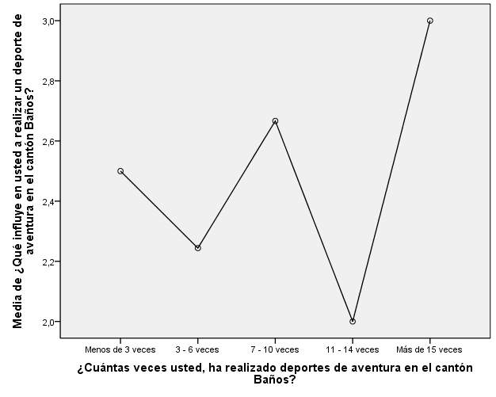
ANOVA
¿Qué influye en usted a realizar un deporte de aventura en el cantón Baños? * ¿Cuántas veces usted, ha realizado deportes de aventura en el cantón Baños?
Hipótesis: | H0: La manera de incidir en un turista a realizar un deporte de aventura influye en las veces que ha realizado los deportes de aventura. H1: La manera de incidir en un turista a realizar un deporte de aventura no influye en las veces que ha realizado los deportes de aventura.
Resultado | 0,324 > 0,05 Se rechaza H0
 | Suma de cuadrados | gl | Media cuadrática | F | Sig.
Entre grupos | 4,587 | 4 | 1,147 | 1,182 | ,324
Dentro de grupos | 89,228 | 92 | ,970
Total | 93,814 | 96

Slide 30
CORRELACIÓN
¿Estaría dispuesto a observar las promociones utilizando este tipo de tecnología? * ¿Cuántas veces usted, ha realizado deportes de aventura en el cantón Baños?
 |  | ¿Estaría dispuesto a observar las promociones utilizando este tipo de tecnología? | ¿Cuántas veces usted, ha realizado deportes de aventura en el cantón Baños?
¿Estaría dispuesto a observar las promociones utilizando este tipo de tecnología? | Correlación de Pearson | 1 | ,002
 | Sig. (bilateral) |  | ,985
 | N | 97 | 97
¿Cuántas veces usted, ha realizado deportes de aventura en el cantón Baños? | Correlación de Pearson | ,002 | 1
 | Sig. (bilateral) | ,985
 | N | 97 | 97
0,00 a 0,19 | No existe relación
0,20 a 0,39 | Baja relación
0,50 a 0,79 | Mediana relación
0,80 a 1,00 | Excelente relación

Slide 31
ANÁLISIS DE LOS MEDIOS PROMOCIONALES DEL CANTÓN BAÑOS
CAPÍTULO V: PROPUESTA
Revista Virtual
Facebook
18.516 personas les gusta
18.780 personas siguen la página
Canal de televisión de Baños de Agua Santa
7232 personas les gusta
7901 personas siguen la página
Radio de Baños de Agua Santa
8084 personas les gusta
8139 personas siguen la página

Slide 32
OBJETIVOS
Promocionar los deportes de aventura el cantón Baños, provincia de Tungurahua desarrollando una nueva aplicación móvil basada en la Realidad Aumentada generando un alto impacto en la conducta del turista.
Atraer la atención de los turistas nacionales y extranjeros a través de la innovación y facilidad que implica la implementación de la aplicación móvil en los deportes de aventura.
Crear un medio promocional que brinde información turística de los deportes de aventura sin necesidad de Internet.
Desarrollar medios publicitarios para los locales del servicio de deportes de aventura en el cantón Baños promocionando en trípticos, tarjetas de presentación, roll up y camisetas que incluya esta aplicación.

Slide 33
ESTRATEGIAS
Objetivo 1
Diseñar una aplicación llamativa, innovadora y promocional sobre los deportes de aventura en el cantón Baños.
Objetivo 2
Diseñar una aplicación que sea visualizada y accesible en cualquier parte.
Implementar la técnica narrativa visual para atraer clientes.
Objetivo 3
Diseñar un tríptico que tenga contenido llamativo.
Diseñar una tarjeta de presentación con información innovadora.
Optimización de tiempo.
Diseñar una aplicación que sea adaptable a smartphones y tablets.
Implementar la técnica de Marketing Viral
Diseñar contenidos innovadores sin uso de internet.
Diseñar un roll up con imágenes llamativas.
Diseñar una camiseta con el logotipo del cantón Baños.

Slide 34
Conclusiones
Recomendaciones
La mayoría de los propietarios de los locales ofrecen un servicio de deporte de aventura a quienes visitan el cantón Baños y utilizan las redes sociales en un 28,4% para promocionar cada uno de los servicios que posee, en cambio algunos propietarios prefieren que la publicidad tradicional equivalente al 23% sea quien se encargue de persuadir al turista. Referente a los turistas el 70,3% han disfrutado de los deportes de aventura y extremo, en donde el 36,1% manifestaron que lo que causa en ellos al realizar este tipo de deporte es mucha adrenalina y es una sensación que incita a repetir una y otra vez un deporte de aventura.
El 67,6% de los propietarios de los locales de deportes de aventura consideran que los medios promocionales que son utilizados para dar a conocer los beneficios de su servicio son buenos, en donde el 83,8% considera que sus medios promocionales son tradicionales y que deberían implementar nuevas estrategias a base de la utilización de nuevas tecnologías que les permita tener nuevos medios promocionales innovadores y llamativos.
Es recomendable que exista capacitaciones para los propietarios de los dueños de los locales que brindan un servicio de deporte de aventura en el cantón Baños, sobre las nuevas tendencias tecnológicas que existen en el mercado; las cuales podrían dar un giro total a su negocio.
Se sugiere que los medios promocionales que son utilizados en el cantón Baños traten de promocionar con mayor frecuencia sobre sus servicios y productos que ofrecen a los turistas nacionales y extranjeros; utilizando flyers, trípticos, tarjetas de presentación que lleven un contenido amigable y a su vez trate de promocionar y publicitar sus servicios.
Se recomienda hacer uso de estas nuevas tecnologías que causan en el turista impresión y a la vez fomentan un buen posicionamiento de la marca no solo de los deportes de aventura sino también de Baños.

Slide 35
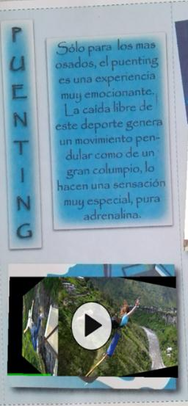
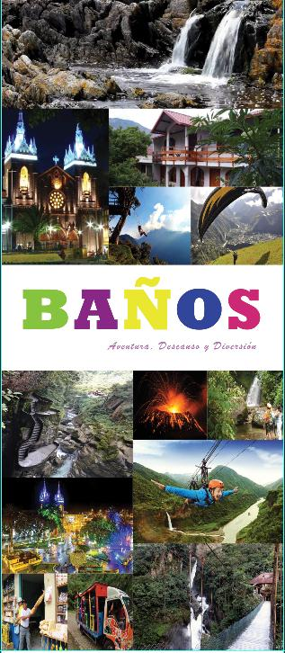
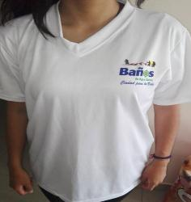
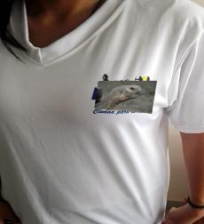
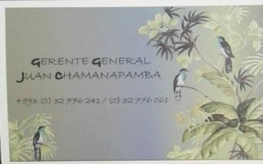
MODELO DE LA APLICACIÓN
Ícono de la aplicación
Pantalla que se visualiza al abrir la aplicación

